Slide 1
Robot Parking Valet
V 2.0 – Updated Version for 2025 Season
This file can be found on the Game page on the website
Coaches are responsible for communicating rules updates to participants
www.robofest.net robofest@ltu.edu 248-204-3568
Room J233 Taubman Complex, LTU 21000 West 10 Mile Road, Southfield, MI 48075, USA
Copyright © 2024- Robofest

Slide 2
1.1 Game Scenario
Buscar un lugar para estacionar puede ser un desafío. Imagine un futuro en el que su automóvil se estacione automáticamente: de manera conveniente, segura y eficiente para usted, y luego se lo traigan automáticamente, junto con sus llaves, cuando lo solicite. Los sistemas de estacionamiento robóticos pueden incluso apilar vehículos estacionados para aprovechar aún más el espacio.
Categoría Clasificatoria: Los equipos compiten en clasificatorias locales, o mediante la presentación de videos, para avanzar a las Finales del Campeonato Mundial Robofest.
STEM Learning Goals: 1) Geometry/degrees/logic/computational thinking 2) Localization and navigation 3) Object detection and manipulation
Robofest Game Rules 2025 - V2
2

Slide 3
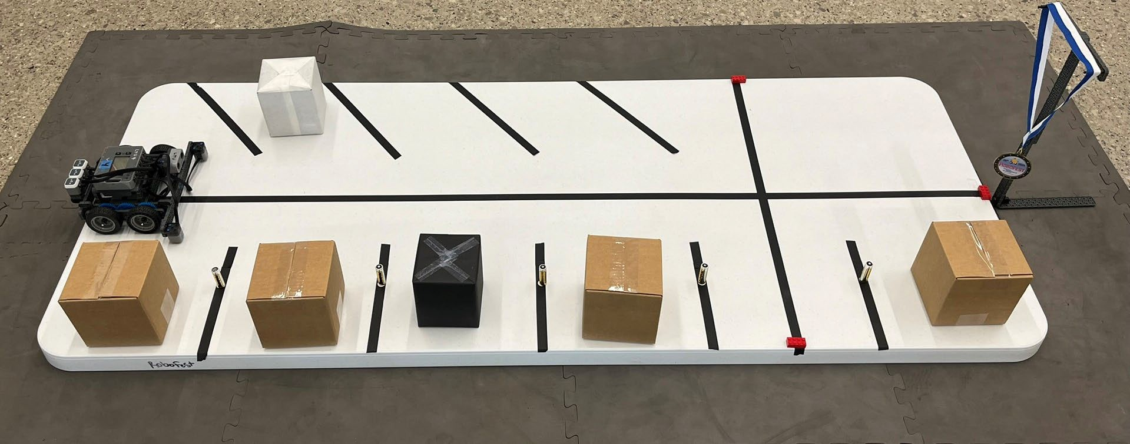
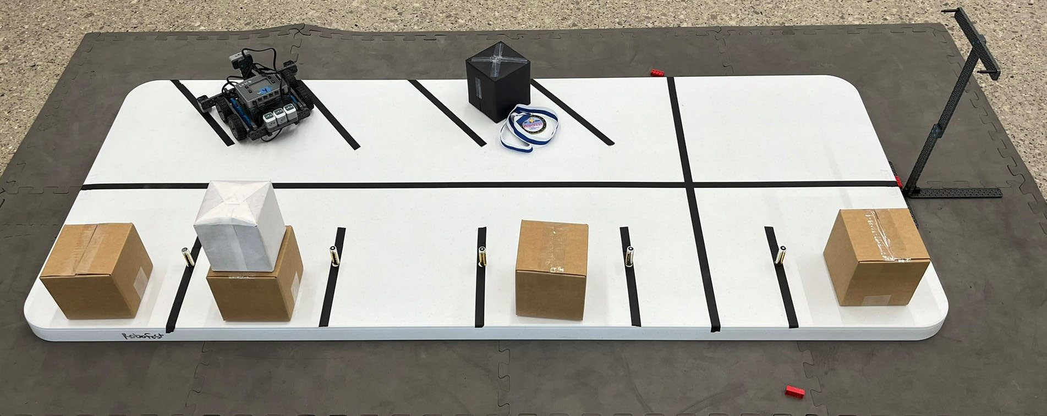
1.2 Game Synopsis
Inspeccione el estacionamiento, mueva las llaves (medalla) y el vehículo negro (caja) al área de recogida, estacione el vehículo blanco (caja) en un lugar de estacionamiento, estacione el robot en un lugar descubierto y evite las torres de alta tensión y otros vehículos.
Para ejecutar un juego, se dan un máximo de 2 minutos y se permite un reinicio completo
Todas las tareas deben realizarse de forma autónoma sin ninguna ayuda externa.
Las tareas y factores desconocidos (UTF) se darán a conocer justo antes de un tiempo de trabajo de 30 minutos para cada una de las 2 rondas que incluirán:
Start
Y
X
Z
End
Orientación inicial del robot
Ubicación del vehículo negro
Ubicación del vehículo blanco (solo Jr)
Ubicaciones de “Otros vehículos” (solo Jr)
Ubicación y tarea del robot final del juego
Robofest Game Rules 2025 - V2
3

Slide 4
2. Divisiones de edad y tamaño del equipo
Divisiones de edad:
División Junior (6-14 años )
División Senior (Grados 15 a 19 años)
Tamaño del equipo: máximo cinco (5)
Robofest Game Rules 2025 - V2

Slide 5
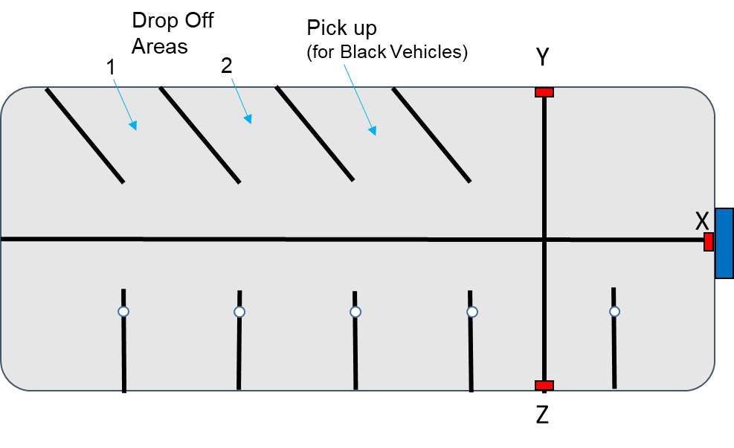
3.1 Detalles del juego: configuración del campo
Ladrillos Lego colocados en X, Y y Z
Un vehículo blanco estacionado en el área de entrega 1 O 2
NO es un lugar de estacionamiento
El robot comienza en
Cross
Porta llaves con llave
Main Aisle
el Pasillo Principal con una parte sobre el borde oeste; se dará a conocer la orientación
Aisle
Pilones
(Baterías AA)
A
B
C
D
E
Nota: Se pueden agregar o modificar elementos/puntos de referencia para las finales del Campeonato Mundial
Un vehículo negro y otros vehículos estarán en uno de estos lugares, o el lugar puede estar vacío. Máximo 1 lugar vacío al inicio
Robofest Game Rules 2025 - V2

Slide 6
3.2 Detalles del juego: Tareas
Inicie el robot en la orientación revelada.
Inspecciona el estacionamiento (visita X, Y, Z) empujando ladrillos LEGO fuera de la mesa.
Recoger las llaves del Key Rack (se puede hacer durante la encuesta)
Entrega las llaves y el vehículo negro (caja) en el lugar de recogida.
Mueva el vehículo blanco (caja) desde un lugar de entrega a:
Un lugar vacante (posiblemente A, B, C, D o E) por 10 puntos O
Apilado en un vehículo adyacente a un lugar vacío por 16 puntos (ver sección 10.1)
Estacione el robot y complete la tarea de finalización del juego definida en la UTF
Evite torres de alta tensión y otros vehículos: mantenga sus ubicaciones intactas
Revise el cuadro de mando (sección 10) para obtener más detalles.
Robofest Game Rules 2025 - V2

Slide 7
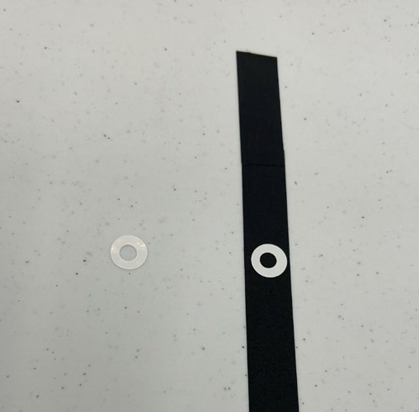
4 Especificaciones de campo
100
70
Y
40
10
Medidas hasta elborde cercano de las líneas negras
5
25
Todas las dimensiones son en cm
30
60
X
90
120
las ubicaciones son+/- 2cm
17
35
25
7
15
7
7
7
5
36
Z
Los ladrillos LEGO (no mostrados) se colocan en el borde en X, Y y Z.
Las pegatinas de refuerzo de orificios se utilizan para marcar la ubicación de torres de alta tensión y vehículos.
Robofest Game Rules 2025 - V2

Slide 8
5 Diferencias entre las divisiones Jr y Sr
 | Junior (5th ~ 8th grades) | Senior (9th ~ 12th grades)
Tarea de final del juego | Más fácil: revelado antes de la hora de trabajar | Más duro: revelado antes del horario de trabajo
Ubicación del vehículo blanco | Revelado antes del horario laboral | Revelado después de la incautación
Ubicación de vehículos negros | Revelado antes del horario laboral | Revelado antes del horario laboral
Ubicación de otros vehículos | Revelado antes del horario laboral | Desvelado después del tiempo de trabajo
Número de controladores de computadora a bordo | Uno | Sin límite
Vision sensor | Not allowed | Allowed
Robofest Game Rules 2025 - V2

Slide 9
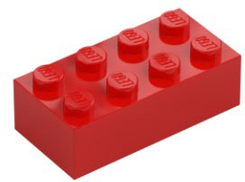
6 Materials List
Campo: mesa plegable de plástico de 6 pies colocada en el suelo:
30 pulgadas x 72 pulgadas (el tamaño real es de aproximadamente 75 cm x 182 cm) - La marca recomendada es "LifeTime"
Las esquinas están redondeadas con un radio de 4 cm ~ 7 cm. El espesor es de unos 4,5 cm.
La superficie es de color claro, como blanco, gris o almendra; El tamaño exacto, el color, el brillo y la forma del borde se desconocen hasta la competencia.
Se pueden usar mesas de plástico plegables por la mitad si la costura central está cubierta con cinta adhesiva similar al color de la mesa.
Se pueden usar piezas de madera contrachapada cortadas de manera similar a las mesas plegables si no hay mesas plegables de plástico disponibles.
Color del suelo debajo de las canchas: revelado al inicio del día de competición, posiblemente no homogéneo. Sin embargo, todos los colores del suelo deberían ser notablemente más oscuros que el color del campo.
1 vehículo negro y 1 blanco: Cajas blancas o negras (enlace) O cajas de papel de seda envueltas en papel blanco o negro. El color exacto de las cajas se desconoce hasta el día de la competición. El rango de tamaño de la caja de un vehículo es L 10-14 cm x W 10-14 cm x H 10-14 cm. El peso es de 40 g a 185 g. El tipo de caja real utilizado es un factor desconocido.
Otros vehículos, máximo 4: (cuadros marrones en los diagramas), objetos reales presentados en la competencia, pero rangos dimensionales de L 10-20 cm, W 10-20 cm, H 10-20 cm, cada vehículo puede ser diferente (ver ejemplos 6.1)
Bloques marcadores X,Y,Z: ladrillos LEGO 2x4 (cualquier color; consulte la Figura 1)
Llaves: Medalla, Medalla Robofest o similar, aprox. 7 cm de diámetro, con cinta de 2 cm x 76 cm (ver Figura 2)
Porta llaves: ver 6.2
Pilones (5): pilas AA
Líneas: Cinta eléctrica o de pintor negra: aproximadamente 19 mm de ancho
Marcadores de objetos: pegatinas de refuerzo de orificios: se utilizan para marcar la ubicación de torres y vehículos (enlace)
Cinta Transparente: envoltura usada o cajas seguras
Figure 1 Figure 2
Robofest Game Rules 2025 - V2

Slide 10
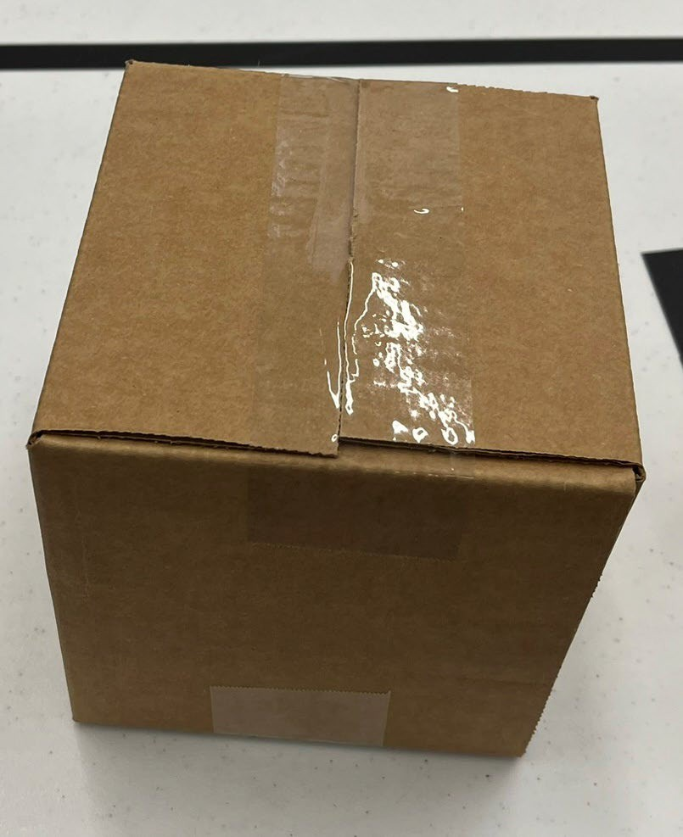
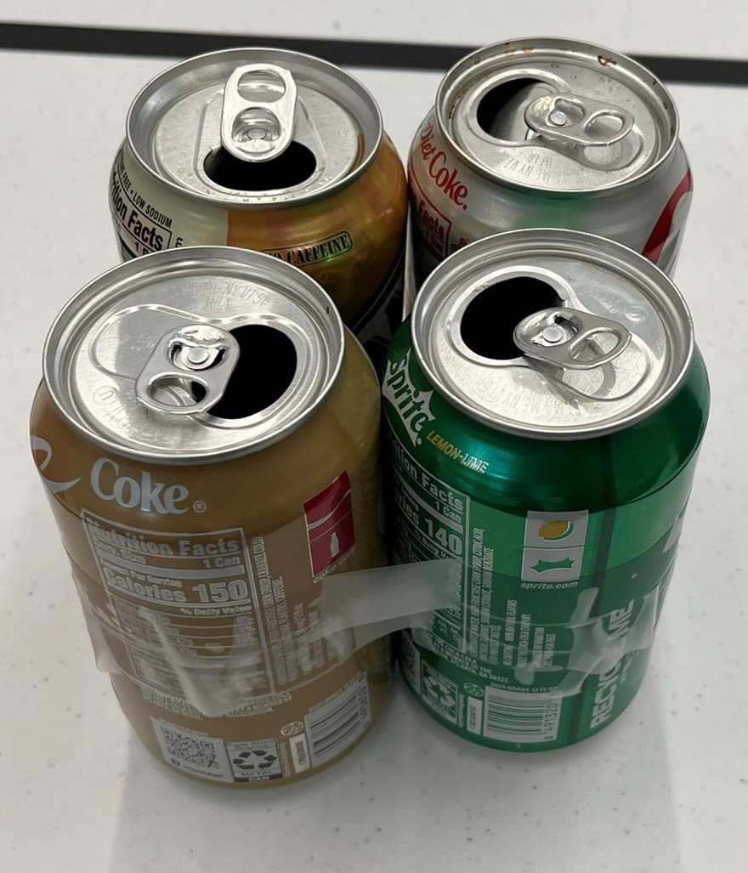
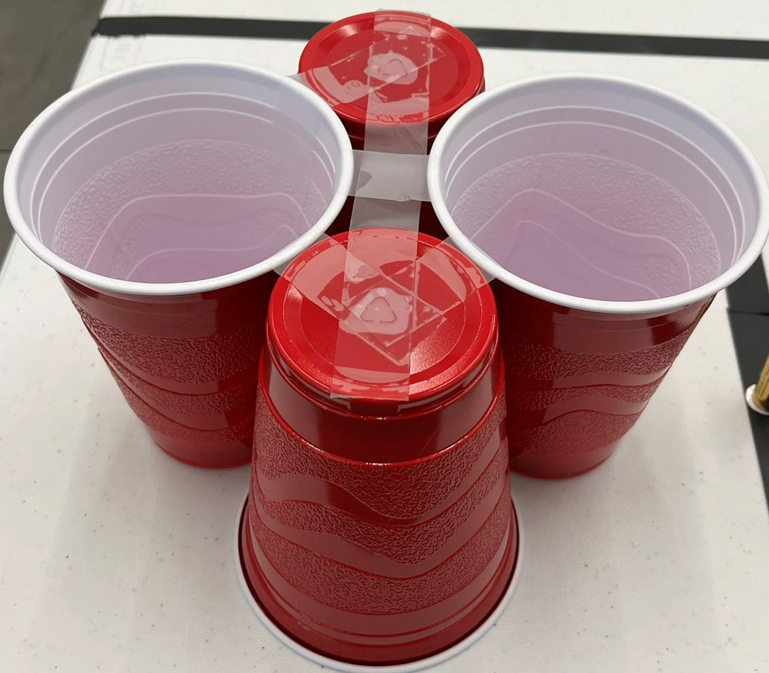
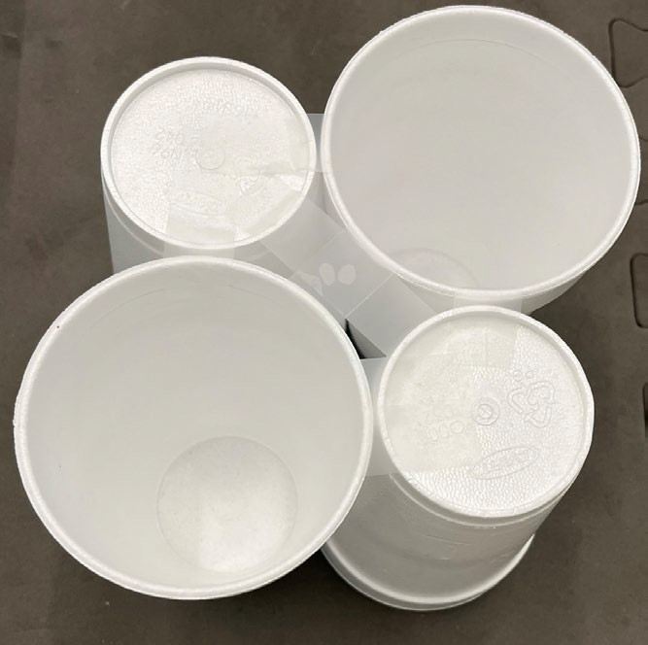
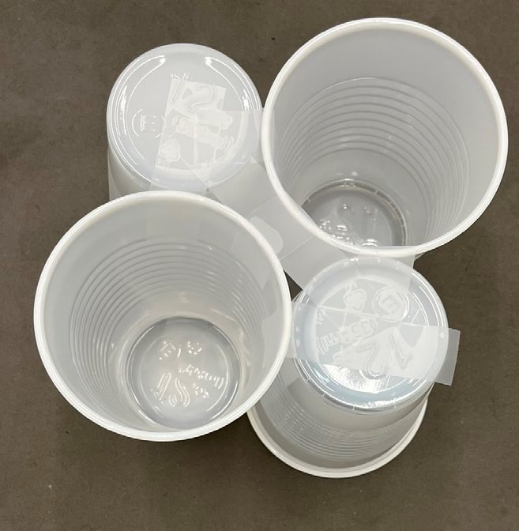
6.1 Other Vehicles – Possible Examples
Robofest Game Rules 2025 - V2

Slide 11
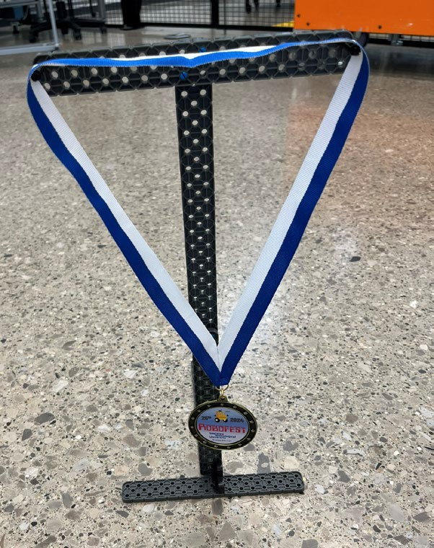
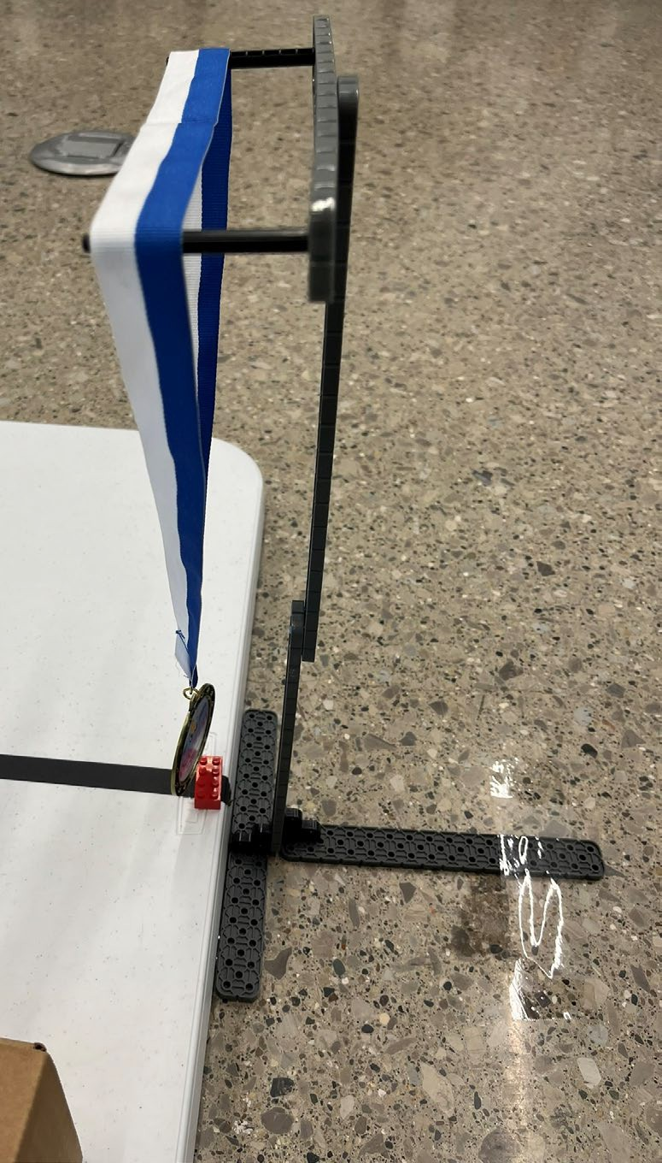
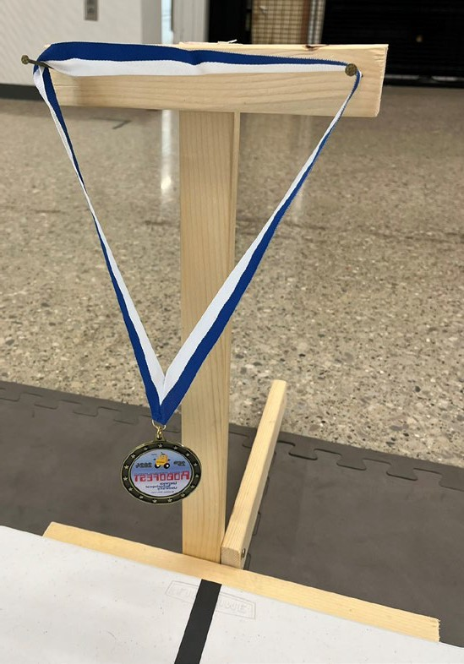
6.2 Key Rack
Approx. 2.5 cm gap
Using LEGO, VEX IQ, or similar parts
3.5 cm
19 cm
Example made VEX IQ parts
38
cm
2.5-3.5cm
gap
Tape
to floor
Table
Example made of 1x2 wood
Tape
to table
Robofest Game Rules 2025 - V2

Slide 12
7 Especificaciones del robot
El equipo sólo puede competir con 1 robot en una competición.
El robot debe ser creado por los estudiantes. Si se identifica que un equipo tiene un robot demasiado similar a otro robot (incluidos robots de la misma organización y de las divisiones Jr y Sr) o claramente no es el suyo, el equipo estará sujeto a investigación y posible descalificación.
Se puede utilizar cualquier kit/material de robot para construir su robot, incluyendo cinta, pegamento, pernos y tuercas, bandas elásticas, etc. (No se permiten objetos de puntuación, es decir, cajas).
Largo y ancho máximo: 35 cm x 35 cm incluida la expansión (debe mostrarse durante la inspección)
Limitación de altura: ninguna
Limitación de peso: ninguna
Cualquier número de sensores/tipos de sensores (excepto los de visión, no permitidos para la División Jr) a menos que sean perjudiciales para los humanos.
Cualquier número/tipo de motores/servomotores (se puede usar multiplexor)
Todas las ruedas para conducir deben tocar la superficie de la mesa durante la inspección.
Requisitos de etiquetado:
ID del equipo Robofest en cualquier superficie visible – (Nombre del equipo opcional)
Indicador “frontal”
Pantalla de visualización para cualquier tarea de finalización del juego que requiera que el robot muestre números
El robot debe iniciarse mediante un botón o sensor en el robot (no mediante tableta, computadora, etc.)
El robot no puede dañar el campo o los elementos del juego o estará sujeto a penalización y descalificación.
Robofest Game Rules 2025 - V2

Slide 13
8 Infracciones, reinicio completo, declaración de fin de ejecución
Cuando ocurra cualquiera de las siguientes violaciones, los jueces deberán detener el juego (y el robot si aún se mueve) inmediatamente para evitar mayores perturbaciones en el campo:
El ser humano toca el robot o los materiales de campo. Una vez que el robot comienza a moverse, el jugador no puede tocarlo.
El robot se cae de la mesa (cualquier parte del robot toca el suelo)
Cualquier otra actividad ilícita que determine un Juez
El equipo puede solicitar un reinicio completo por única vez (con puntos de penalización) en cualquier momento. Si se selecciona reiniciar, el tiempo continúa corriendo mientras los jueces reinician la mesa.
El equipo puede declarar el final de la carrera en cualquier momento. Los jugadores no deben mover el robot hasta que el juez se lo indique.
Si el robot todavía se está moviendo cuando el equipo dice "fin de carrera" (o en el límite de tiempo), no se otorgarán puntos por la tarea de final del juego que requiere que el robot se detenga.
Robofest Game Rules 2025 - V2

Slide 14
9.1 Procedimiento/Reglas para Jugar 2 Rondas (1/3)
Solo los concursantes pueden acceder al área de pits, mesas de equipo, campos de práctica y campos de juego oficiales durante toda la competencia, incluso durante el tiempo de preparación antes de la ceremonia de apertura, durante el tiempo de trabajo y los descansos.
Cuando se revelen las tareas y factores desconocidos (UTF), los equipos recibirán una copia impresa del UTF y/o se proyectará/mostrará en una pantalla. Consulte 11.2 y 11.2 para ver ejemplos de UTF.
Los equipos tendrán un tiempo de trabajo de 30 minutos después de que se presenten los UTF para trabajar en sus robots. Antes del inicio del tiempo de trabajo, todas las personas, excepto los concursantes y el personal/voluntarios autorizados, serán despedidas del área(s) de competencia.
Durante el tiempo de trabajo, los equipos deben compartir los campos.
Los miembros del equipo pueden hacer preguntas aclaratorias sobre UTF, pero cualquier pregunta sobre la puntuación y los procedimientos deben consultar las reglas.
Robofest Game Rules 2025 - V2

Slide 15
9.1 Procedimiento/Reglas para Jugar 2 Rondas (2/3)
Todos los equipos deben enviar su robot al área de incautación cuando haya transcurrido el tiempo de trabajo de 30 minutos. Es posible que los robots sean incautados anticipadamente. Sólo un miembro del equipo debe entregar el robot a la mesa de depósito.
Los equipos que no confisquen sus robots a tiempo estarán sujetos a penalización.
Durante el proceso de incautación, los jueces inspeccionarán los robots. (Tamaño del robot, ID del equipo, etiqueta "Frontal", número de controladores de computadora, etc.)
No se suministrará energía a la mesa de incautación y se deberá incautar todo el robot, incluidas las baterías recargables.
Los equipos competirán en un orden predeterminado decidido por el anfitrión del sitio.
Durante las rondas de juego, todos los miembros del equipo deben permanecer en el área de espectadores del equipo; no se permite el acceso a pits.
Robofest Game Rules 2025 - V2

Slide 16
9.1 Procedimiento/Reglas para Jugar 2 Rondas (3/3)
Cuando un equipo es llamado a competir, un máximo de dos concursantes por equipo pueden recuperar el robot del área de incautación y estar presentes en el campo de juego durante la carrera.
El juez (o maestro de ceremonias) verificará si (1) el cronómetro está listo (2) los jueces están listos (3) los equipos están listos. Luego cuenta regresiva “3-2-1 - Ir” para iniciar una ejecución del juego.
Los concursantes deben permanecer cerca de la zona de inicio. No deberían seguir al robot. Pueden acercarse al robot solo para finalizar la carrera, solicitar un reinicio o cuando el juez les indique.
La puntuación final se realiza una vez finalizada la carrera.
Un miembro del equipo debe firmar la tarjeta de puntuación para confirmar la puntuación del equipo.
Los equipos jugarán dos rondas, cada ronda tendrá un conjunto diferente de UTF (tareas y factores desconocidos)
Robofest Game Rules 2025 - V2

Slide 17
9.2 Reglas para determinar los ganadores y desempatar
Los ganadores en cada división se decidirán según la puntuación (Mejor + Promedio)/2 de las 2 rondas.
Los desempates serán: (1) mejor puntaje de dos rondas, (2) tiempo más alto restante del mejor puntaje (si es 100 puntos), (3) repetición, si es necesario
Por ejemplo:
Team Name | Round 1 score | R1 Tiempo restatnte | Round 2 score | R2 Tiempo restatnte | Promedio Puntaje | (2) Best score | (1) (Mejor+Promedio) 2 puntaje | (3) Tiempo restante @ mejor puntuación | Rank
Team A | 80 |  | 100 | 15 | 90 | 100 | 95 | 15 | 1
Team B | 100 | 10 | 80 |  | 90 | 100 | 95 | 10 | 2
Team C | 100 | 20 | 70 |  | 85 | 100 | 92.5 |  | 3
Team D | 60 |  | 100 | 5 | 80 | 100 | 90 |  | 4
Team E | 90 |  | 90 |  | 90 | 90 | 90 |  | 5
Robofest Game Rules 2025 - V2

Slide 18
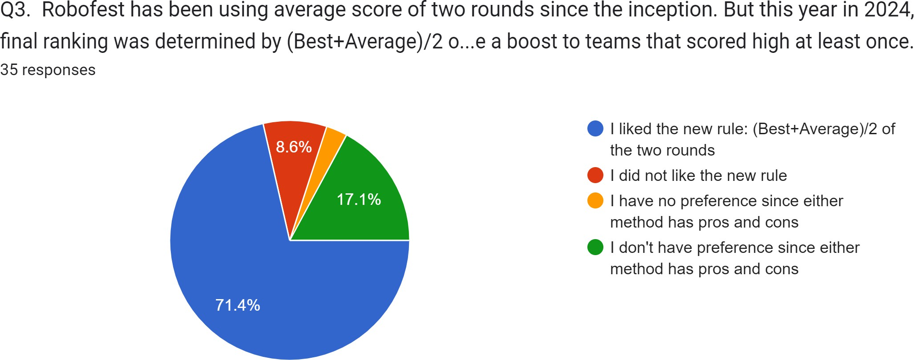
9.3 (Mejor + Promedio)/2 Justificación
(Mejor+Promedio)/2 está diseñado para ayudar a los equipos que obtienen puntajes altos en al menos una ronda.
El efecto es recompensar a los equipos que intentan y logran un mayor desempeño y al mismo tiempo recompensan el desempeño constante.
Una encuesta de entrenadores de Robofest sobre la puntuación muestra un fuerte apoyo al método de clasificación (Mejor+Promedio)/2
Robofest Game Rules 2025 - V2

Slide 19
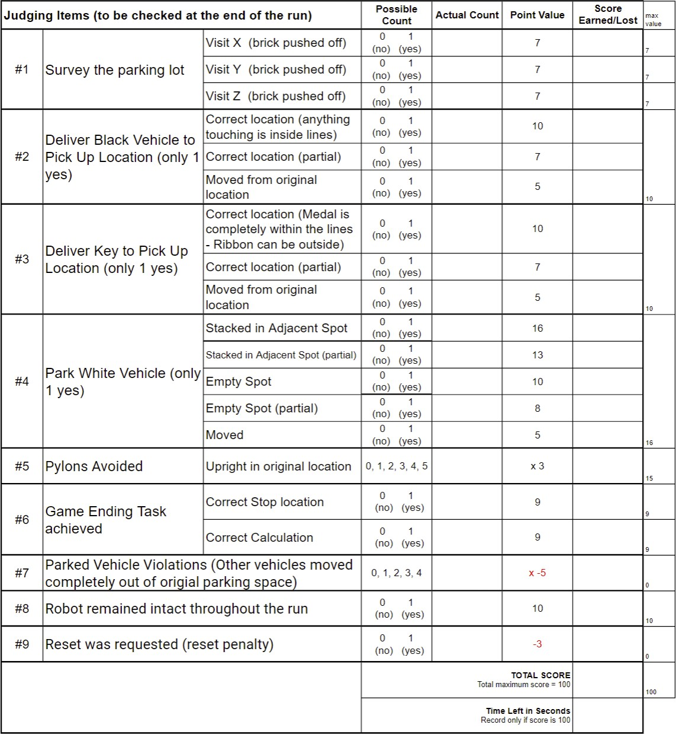
10 Scorecard
https://www.robofest.net/images/2425
/2025GameScorecard.pdf
Robofest Game Rules 2025 - V2

Slide 20
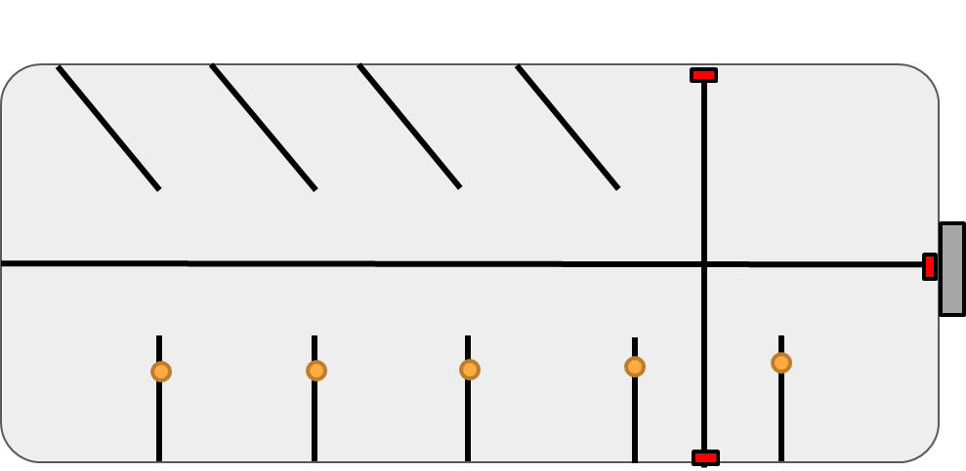
10.1 Definición de puntuación: “Punto adyacente” Nota: El área cerca de “Z” es una
Campo inicial configurado con el vehículo negro eliminado
= Punto adyacente
Pasillo, no es un lugar de estacionamiento
Robofest Game Rules 2025 - V2

Slide 21
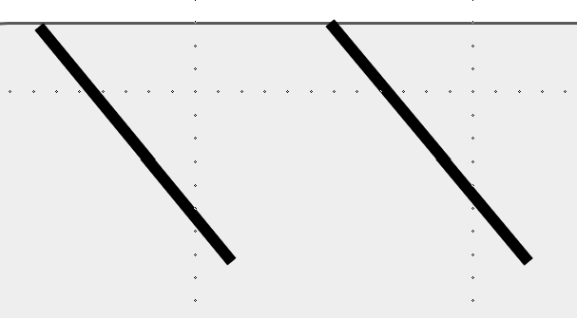
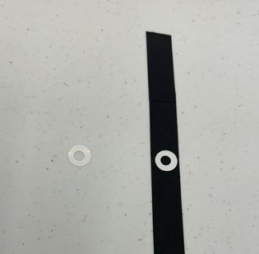
10.2 Definición de puntuación: “Vehículo negro al lugar de recogida”
Todas las partes del vehículo están dentro de las líneas en la vista .
El marcador de espacio de estacionamiento es visible, pero no hay nada dentro de las líneas.
Moved
Moved
Correct
Correct
Correct
Correct
Partial
Partial
Partial
Partial
Robofest Game Rules 2025 - V2

Slide 22
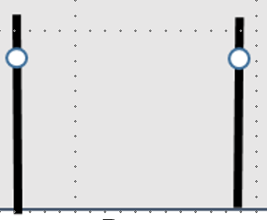
10.3 Definición de puntuación: “Estacionar vehículo blanco”
Caja entera dentro de líneas
Al menos una parte dentro de las líneas.
El marcador del área de entrega es visible, pero no hay nada dentro de las líneas
En lugar vacío
In Empty Spot Partial
Ambos vehículos dentro de líneas.
Al menos una parte de ambas líneas interiores.
Movido
apiladas
Parciales apiladas
Robofest Game Rules 2025 - V2

Slide 23
11.1 Ejemplo tarea desconocida JR Nota: los tareas desconocidas reales serán diferentes para cada ronda. Los UTF pueden incluir diferentes ubicaciones/condiciones de parada y/o medidas/cálculos de los ejemplos.
Orientación de inicio del robot: mirando hacia el este
Ubicación del vehículo blanco - Área 1
Ubicación del vehículo negro: punto B
Otros vehículos, como se muestra
Robot
= Adjacent Spot
A B C D E
Tarea de final del juego: el robot debe detenerse en el Punto 1 (nada toca fuera de las líneas) mirando al noroeste y mostrando la respuesta a: Si la distancia del robot a X es de 155 cm, ¿a qué velocidad se mueve el robot si tarda 6 segundos en llegar? recorrer la mitad de la distancia hasta x?
Robofest Game Rules 2025 - V2

Slide 24
11.2 Ejemplo tarea desconocida SR Nota: los UTF reales serán diferentes para cada ronda. Los UTF pueden incluir diferentes ubicaciones/condiciones de parada y/o medidas/cálculos de los ejemplos.
Orientación de inicio del robot: mirando hacia el norte
Ubicación del vehículo blanco: revelada después de la incautación
Ubicación del vehículo negro: Spot E
Otros vehículos: presentados después del tiempo de trabajo.
A
B C D E
Tarea de finalización del juego: el robot debe detenerse con alguna parte sobre la ubicación Z y mostrar la respuesta
Robot
to the equation 𝒕𝒕𝒕𝒕𝒕𝒕𝒕𝒕𝒕𝒕 𝒏𝒏𝒏𝒏𝒏𝒏𝒏𝒏𝒏𝒏𝒏𝒏 𝒕𝒕𝒐𝒐 𝒗𝒗𝒏𝒏𝒗𝒗𝒗𝒗𝒗𝒗𝒕𝒕𝒏𝒏𝒗𝒗 𝒗𝒗𝒏𝒏 𝒗𝒗𝒔𝒔𝒕𝒕𝒕𝒕𝒗𝒗 𝑨𝑨, 𝑩𝑩, 𝒕𝒕𝒏𝒏𝒂𝒂 𝑪𝑪
𝟐𝟐
Robofest Game Rules 2025 - V2

Slide 25
13 FAQ
¿Existe algún límite en la cantidad de controladores en Robot Game? Por ejemplo, ¿puedo usar 2 Spike Prime Hubs? La División Jr está limitada a un controlador. No hay límite para la División Senior
¿Hay un lugar adyacente para el Spot E? Si es así, ¿dónde está? Sí, es el punto D, al otro lado del pasillo transversal, ver sección 10.1.
¿Necesita el robot inspeccionar el lote antes de realizar otras tareas? ¿Las tareas deben realizarse en un orden específico? No, la encuesta y cualquier tarea se pueden realizar en cualquier momento durante la ejecución. Toda la puntuación, excepto los reinicios, se realiza al final de la carrera.
¿Qué pasa si el vehículo blanco está apilado sobre un vehículo que no está en un lugar adyacente? El vehículo blanco se califica como estacionado en un lugar vacío.
¿Qué pasa si el vehículo blanco está apilado sobre el vehículo negro en el lugar de estacionamiento A-E? El vehículo blanco se califica como estacionado en un lugar vacío.
¿Es legal un motor alimentado por una batería externa? Sí, si inicia la ronda (sin moverse) y se enciende de forma autónoma (mediante un sensor o temporizador, por ejemplo)
Robofest Game Rules 2025 - V2

Slide 26
13 FAQ
¿Qué pasa si un robot empuja a uno de los “otros vehículos”? ¿Los puntos al lado se convierten en puntos adyacentes? No, sólo cuentan los puestos definidos al inicio de la ronda como puestos adyacentes. Si se colocaba una caja blanca en el lugar abierto que se creó, se calificaría como "movido" y habría una penalización de 5 puntos por mover el otro vehículo.
Robofest Game Rules 2025 - V2

Slide 28
Little Robots, Big Missions
Game Committee Members
Questions?
Prof. Elmer Santos * Mr. John Arnold
Ms. Batoul Al-Souaijet
Dr. Christopher Cartwright Prof. Peter Guenther
Dr. CJ Chung
* Committee Chair
Send questions to: robofest@LTU.edu
Robofest Game Rules 2025 - V2

